Slide 1

如果我是一片云

Slide 2

如果我是一片云，我是一片云

Slide 3
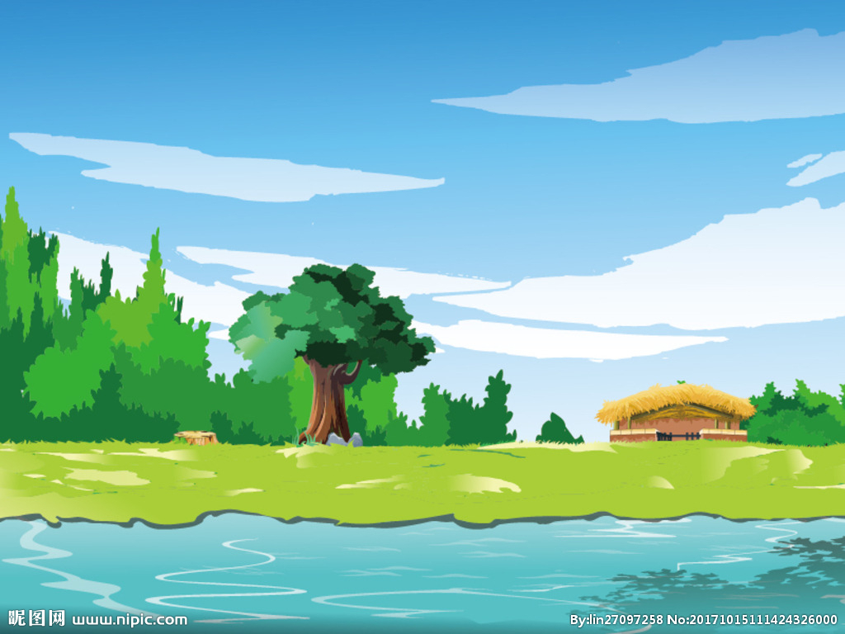
我想飘到小河里，飘到小河里。

Slide 4
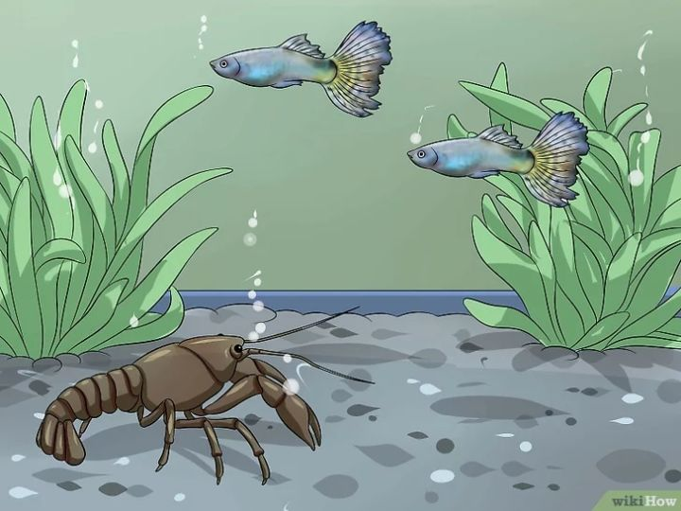
看见小鱼和小虾，小鱼和小虾。

Slide 5
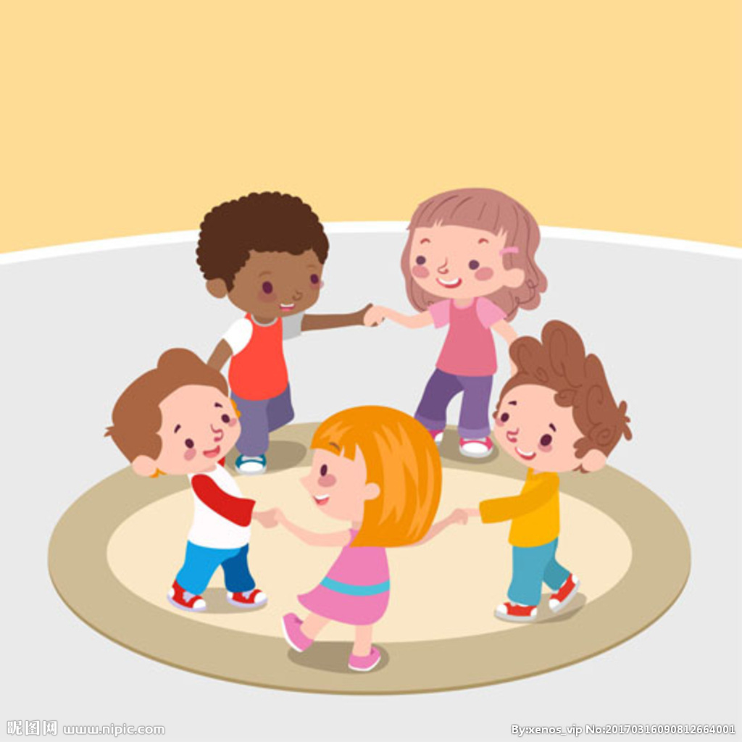
我们一起做游戏，一起做游戏。

